Slide 1

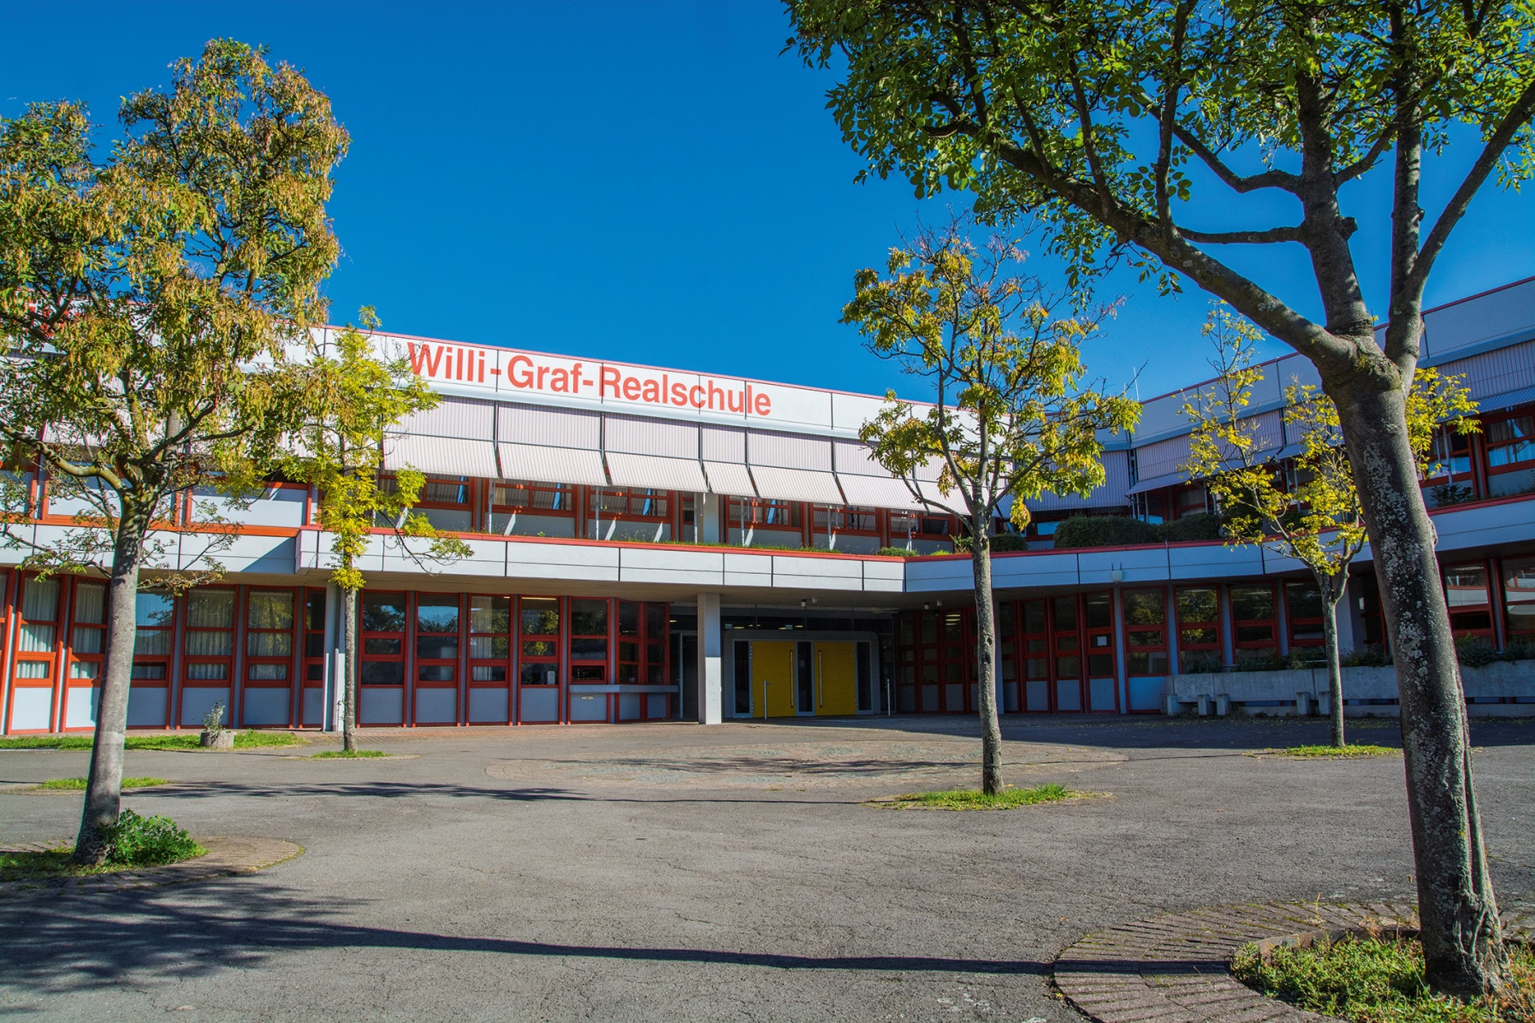
Wahlpflichtunterricht in Klassen 6 und 7

Slide 2
Unterricht
Pflichtunterricht
Verpflichtende Stundentafel
Wahlpflichtunterricht
Eine Auswahl von Fächern ist verpflichtend
Wahlpflicht Klasse 5-6 und Wahlpflicht 8-10
Freiwilliger Unterricht am Nachmittag
Wahlunterricht
(Arbeitsgemeinschaften)

Slide 3
Pflichtunterricht
Klassenstufe | 5 | 6 | 7 | 8 | 9 | 10
Religion | 2 | 2 | 2 | 2 | 2 | 2
Deutsch | 5 | 5 | 5 | 4 | 4 | 4
Französisch | 5 | 5 | 3 | 4 | 4 | 4
Mathematik | 5 | 5 | 5 | 4 | 4 | 4
NW (Bio, Che ,Phy) | 2 | 2 | 2 | 3
Biologie |  |  |  |  | 2 | 1
Chemie |  |  |  |  | 2 | 1
Physik |  |  |  |  | 2 | 2
Erdkunde | 1 | 1 | 2 | 2 | 1 | 1
Geschichte |  |  | 2 | 2 | 1 | 2
Sozialkunde |  |  |  | 1 | 1 | 1
Technik | 2
Kunst | 2 |  | 2 | 2 | 1 | 1
Musik | 2 | 2 | 1 |  | 1 | 2
Sport | 2 | 2 | 2 | 2 | 2 | 2

Slide 4
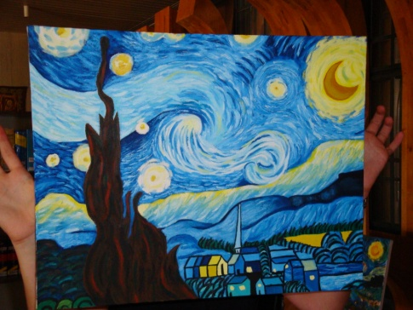
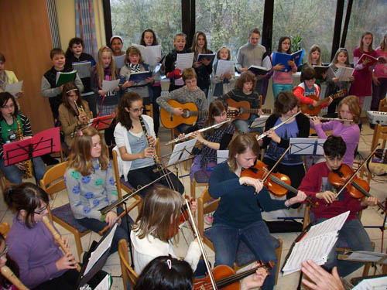
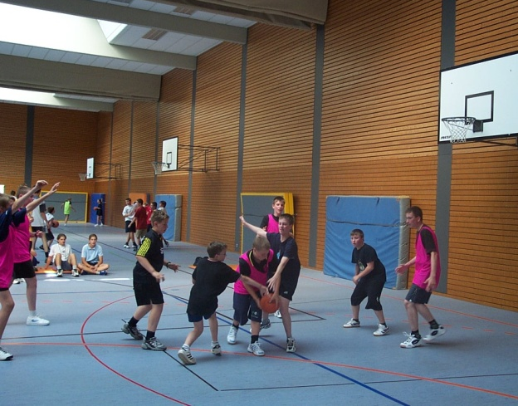
Arbeitsgemeinschaften
Kultur Kunst Keramik Theater Figurentheater Schach Schülerzeitung Musik BigBands Junior-Bands Rockbands Musical Sport Fußball Klettern Tischtennis Volleyball Abenteuer Badminton | MINT Technik Robotik Willifair NanoBioLab Mathewerkstatt Naturwissenschaft PC-Führerschein Sprachen DELF Théatre francais Französisch - Werkstatt Englisch - Werkstatt Deutsch - Werkstatt Italienisch Rostra-Latein Prävention Mediation Medienscouts

Slide 5
Wahlpflichtunterricht
Klasse 6-7:
Klasse 8-10:
Englisch
Technik und Medien
Englisch +
1 Lernbereich
2
Lernbereiche
Englisch
intensiv
Lernbereiche:
Technik / Elektronik
EDV / Informatik
Naturwissenschaft
Wirtschaft
Hauswirtschaft / Ernährung

Slide 6
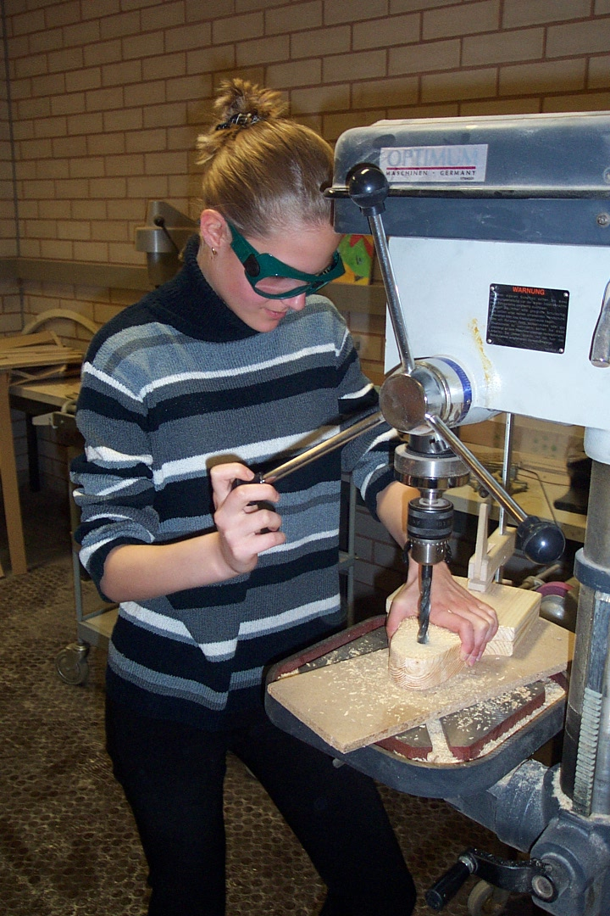
Technik und Medien
Klassenstufe 6 und 7
Technik
4 Wochenstunden
Kl. 6: 2 - Kl. 7: 2
Textverarbeitung
3 Wochenstunden
Kl. 6: 1 - Kl. 7: 2
Textiles Gestalten
1 Wochenstunde Kl. 6

Slide 7
Technik und Medien
Technik
Materialerfahrung: Holz, Metall, Ton, Papier…
Umgang mit Werkzeug und Maschinen (hand - u. computergesteuert)
Bau- und Maschinentechniken: Fachwerk, Lenkung, Getriebe
Technisches Zeichnen: Planzeichnung , verschiedene Projektionen
ITG: Stromkreis, Schreiben einfacher Programme, TZ am Computer

Slide 8
Technik und Medien
Textverarbeitung
Aufbau und Funktionen des Computers
Erlernen der Tastatur/ 10-Finger-Schreiben
einfache Programme z.B. Microsoft-Word (Textgestaltung, Layout)
Inhalte: Brief, Tabellen, Grafik

Slide 9
Technik und Medien
Textiles Gestalten
Materialerfahrung: Textil (Wolle, Stoffe)
Material- und Werkzeugkunde: Textilkunde, Textilpflege
Grundtechniken: Nähen, Weben, Filzen, Sticken…
Design: Kleidung, Wohnung

Slide 10
Englisch
Inhalte:
Wortschatz
Grammatik
Landeskunde
Medien:
Lehrbuch
audio-visuelle Medien
Digitale Medien
Arbeitstechniken:
Wörterbücher
Leseverstehen
Hörverstehen
Fremdsprachenunterricht: Französisch und Englisch
Gleicher Aufbau und Inhalt
Gleiche Arbeitsweise
Vergleichbare Große und Kleine Leistungsnachweise
Englisch als 2. Fremdsprache ist versetzungsrelevant
wie ein nichtschriftliches Fach („Nebenfach“)

Slide 11
Englisch ab Kl.6 oder ab Kl.8
Englisch ab Kl. 6
Voraussetzung:
keine größeren Schwierigkeiten in Deutsch und/oder Französisch
Englisch ab Kl. 8:
Intensivunterricht mit je 5 Wochenstunden in Kl.8 - 10
Am Ende der Klasse 10 gleiches Niveau wie Unterricht ab Kl.6
Als 2. Fremdsprache anerkannt
Mittlerer Bildungsabschluss:
Sprachenzertifikat – freiwillig (Englisch ab Kl.6 oder ab Kl.8)
Abschlussprüfung in der 1. Fremdsprache Französisch,
allerdings nach jetzigem Stand auch in Englisch möglich
(nur bei Englisch ab Kl. 6)

Slide 12
Schwerpunkte
10 | Bio Ch Phy | intensiv Englisch | Englisch + naturwissensch. technischer wirtschaftlicher Lernbereich |  | intensiv naturwissensch. technischer wirtschaftlicher Lernbereich | Musik- gruppen
9
8 | NW
7 | Bio Ch Phy | Englisch |  | Technik-Medien
6 |  |  |  |  |  | Bläser - Streicher- Klasse
5 |  | Französisch (bis Kl.10) + Technik

Slide 13
Abitur
Allgemeine Hochschulreife
Berufsgymnasien
Gymnasien mit neu einsetzender
2. Fremdsprache
Allgemeine Hochschulreife
alle Gymnasien
Kl. 10 - 12
Kein Englisch
Englisch
ab Kl. 6 oder 8
Kl. 5-10
Willi-Graf-Realschule
Die Allgemeine Hochschulreife kann auch mit
nur 1 Fremdsprache in Kl. 5-10 der Realschule
erreicht werden!

